Slide 1
《计算机网络与通信实验》课程介绍及安排
张力军 刘艳芳 吕良双
吴秀娟 张 亮 谷云超
计算机学院 教学实验中心
2023年9月13日
Notes:
1

Slide 2
介绍提纲
一、课程基本情况
二、课程成绩计算
三、教学实验环境
四、小结

Slide 3
课程定位和目标
配合高等计算机网络课程，通过实验对所学的网络理论和技术加深理解和应用提高。
培养动手能力和应用能力的同时，强调对协议的分析和研究，以及培养解决复杂网络工程问题的能力。
熟悉实验环境、熟练使用实验设备及网络模拟软件
扎实地掌握TCP/IP各层的主要协议和原理
重点掌握OSPF和BGP路由协议，报文结构、交互机制和路由算法－>协议设计思想
重点掌握组播/IPv6/MPLS VPN技术的基本原理和思想
掌握网络管理/无线网络的基本原理和应用。
自觉应用TCP/IP基本原理，分析、解决实验中的各种问题。
所有问题都是可以找到原因的，都是可以解决的。

Slide 4

实验教材及教学资源
教材：《计算机网络实验教程（第二版）》，钱德沛、张力军主编，刘艳芳、焦福菊、吕良双、吴秀娟 编；高等教育出版社，2017年9月
高教书苑在线阅读：https://ebook.hep.com.cn/ebooks/index.html#/read?id=1018433543543459840
MOOC课程网站：学堂在线
中国大学MOOC https://www.icourse163.org/course/BUAA-1002744004
FTP：//10.111.1.29 (校园网内使用)
实验环境：网络实验室+在线（硬件）实验平台+模拟软件eNSP
实验报告：统一印刷
已经联系了复印店统一打印装订，上课时到网络实验室发给大家（免费）。

Slide 5
实验方法
循序渐进、由易到难
验证型－>分析型－>设计型－>综合型－>创新型
协议配置，验证
报文截获，分析报文格式和协议的交互机制
综合应用
网络工程综合设计
创新实验--提高层次
协议、算法的研究与实现

Slide 6
课程安排
实验课要求：规范、严格
3学分/48学时：内容要充实，不能太简单
实验前讲解
MOOC网站：学堂在线
中国大学MOOC：https://www.icourse163.org/course/BUAA-1002744004
课堂实验（新主楼F330）每次课4学时，可延长至4小时
上午1-4节，8:00-11:25（下课时间）—12:00（实验室最早关闭时间）
下午6-9节，14:00-17：25（下课时间）—18:00（实验室最早关闭时间）
晚上11-14节，19:00-22:15（下课时间）—23:00（实验室最早关闭时间）
时间安排：9.18-11.26，每周一次课。 2人一组，可以自由组合。
在线答疑：教师每天（下午和晚上），助教每天（上午、下午）

Slide 7
课程安排说明（2）
建设了远程在线实验平台
在线实验平台24小时开放
提供在线实验教学、课前预习、课后复习的平台
满足学生随时、随地实验的需要
线上线下混合式教学方式
线上课前预习-中国大学MOOC平台
原理讲解、操作演示、练习题，取消手写预习报告。
线下课堂教学：网络实验室F330-大部分实验内容
线上实验教学：在线实验平台+网络模拟软件eNSP
课外的巩固复习和拓展学习，在线实验内容
采取切实措施持续改进教学效果
采用小班上课，提高学生对教学资源的占用
加强教学管理，量化对违纪行为的处理
加强实验指导和考查，严查抄袭

Slide 8
课程安排说明（3）
几点希望和建议
认真预习：
仔细阅读实验教材，带着问题来实验室做实验，而不是现翻书
认真观看视频讲解（理解原理）、实验操作录屏（了解实验操作）、eNSP实现
提前浏览常见问题解答的相关问题，完成MOOC课程测试题只是预习的一小部分
网络故障排查：如何自觉应用TCP/IP协议原理解决问题
实验习惯：分阶段完成、逐步排查，避免欲速不达
特别注意：网线接触不良，物理层的小问题，会带来大麻烦
遇到问题：先自己尝试用正确方法去解决，解决不了再找老师或助教

Slide 9
课程内容及实验套件
周号 | 套件0 （基础型a=0.5） | 套件1 （基础型a=0.7） | 套件2 （进阶型） | 实验时间 | 实验方式
3 | 网络实验入门 | 网络基础综合实验 | 网络基础综合实验 | 9.18-9.24 | F330+线上
4 | 网络基础综合实验 | OSPF协议实验 | BGP协议实验 | 9.25-10.1 | F330+线上
5 | 网络基础综合实验 | 路由组网设计实验 | 路由组网设计实验 | 10.2-10.8 | 线上
6 | OSPF协议实验 | BGP协议实验 | IPv6技术实验 | 10.9-10.15 | F330+线上
7 | IPv6/组播实验 | IPv6技术实验 | MPLS & VPN实验 | 10.16-10.22 | F330/线上
8 | 网络管理实验 | 网络管理实验 | 网络管理实验 | 10.23-10.29 | F330+线上
9 | 无线网络实验 | 组播技术实验 | SRv6/组播实验 | 10.30-11.5 | F330+线上
10 | 传输层实验 | 传输层实验 | SRv6/BIERv6实验 | 11.6-11.12 | 线上
11 | 综合组网实验 | 综合组网实验 | MPLS复杂组网实验 | 11.13-11.19 | F330
满分 | 80 | 88 | 100 | 11.20-11.26 | 考试

Slide 10
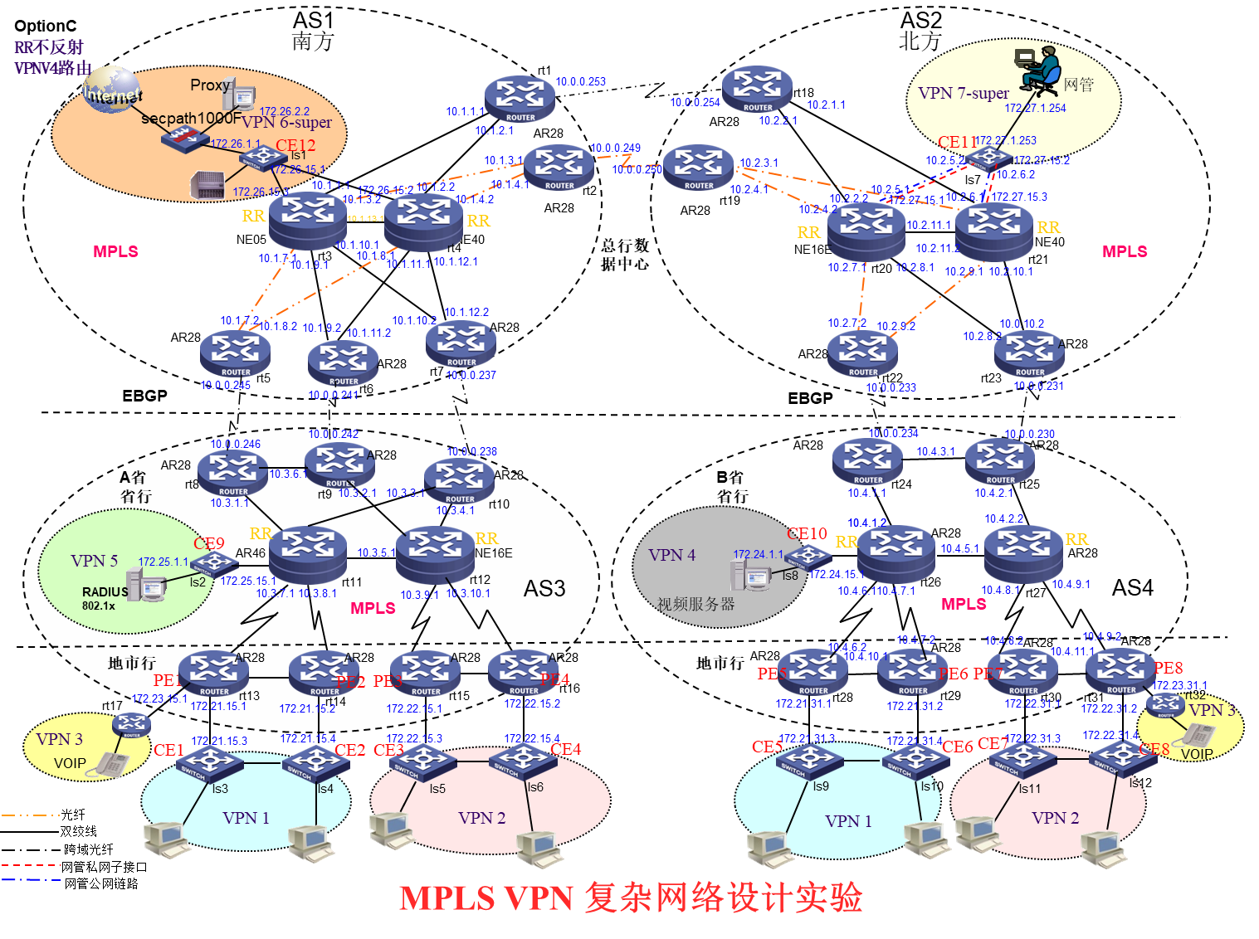
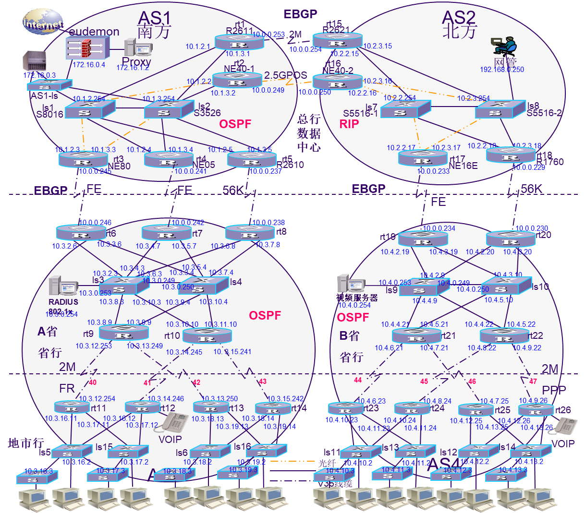
复杂网络综合设计实验
面向一流水平
面向能力培养
面向工程实践
面向技术发展
商用级设备构建真实网络环境
解决复杂网络工程问题的能力
结合实际工程案例

Slide 11
介绍提纲
一、课程基本情况
二、课程成绩计算
三、教学实验环境
四、小结

Slide 12
关于实验成绩和考试
成绩＝平时成绩*0.3+考试成绩*0.7（基础型折算前）
成绩＝平时成绩*0.5+考试成绩*0.5（进阶型）
平时成绩
每次实验成绩会记在实验报告上，满分10分。
每次实验成绩要综合考虑预习报告、实验表现、实验报告、是否有抄袭情况、迟到、请假。
考试成绩
线下单独闭卷上机考试1.5/2小时，不允许教师给学生任何提示
成绩：上传的配置和中间结果，试卷答题，检查记录。（每次实验应至少练习上传1次）
杜绝作弊，考试时有全程监控录像。

Slide 13
关于不同实验套件的成绩计算
鼓励同学们选择有难度、有挑战性的实验
基础型实验套件的成绩要按照难度适当折算
进阶型实验套件成绩不折算,复杂网络综合设计实验要求适当调整。
设X=平时成绩*30%+考试成绩*70% （基础型）
设Y=基础型实验套件折算后总成绩Y
Y= 60+(x-60)*a X≥60
X | Y | Y | Y | Y | Y
100 | 80 | 84 | 88 | 92 | 96
95 | 77.5 | 81 | 84.5 | 88 | 91.5
90 | 75 | 78 | 81 | 84 | 87
85 | 72.5 | 75 | 77.5 | 80 | 82.5
80 | 70 | 72 | 74 | 76 | 78
75 | 67.5 | 69 | 70.5 | 72 | 73.5
70 | 65 | 66 | 67 | 68 | 69
65 | 62.5 | 63 | 63.5 | 64 | 64.5
60 | 60 | 60 | 60 | 60 | 60
 | a=0.5 | a=0.6 | a=0.7 | a=0.8 | a=0.9
Y= X X<60

Slide 14
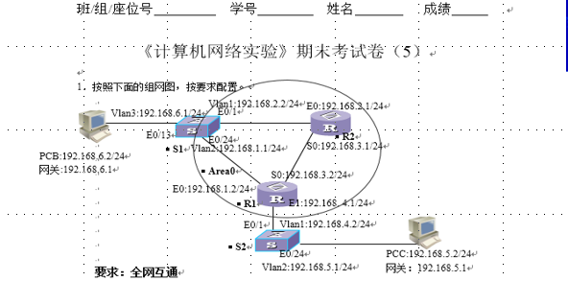
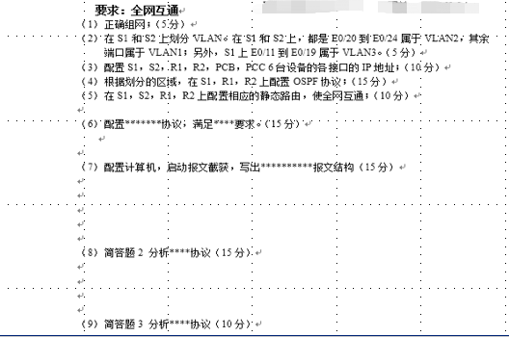
考试卷样例

Slide 15
试题内容简介（仅供参考）
序号 | 项目 | 分数 | 举例说明
1 | 连线 | 5
2 | VLAN配置 | 5
3 | IP地址配置 | 10
4 | 协议配置1 | 15 | 基本协议（OSPF、BGP路由）
5 | 协议配置2 | 15 | NAT、TCP、ipv6、组播、MPLS。。。
6 | 协议配置3 | 10 | 按照要求使全网互通（静态路由。。。）
7 | 简答题1 | 15 | 截报文、显示协议信息，填写表格等（所见即所得）
8 | 简答题2-3 | 25 | 解释协议的机制、画状态转移图等
 | 总分 | 100

Slide 16
介绍提纲
一、课程基本情况
二、课程成绩计算
三、教学实验环境
四、小结

Slide 17
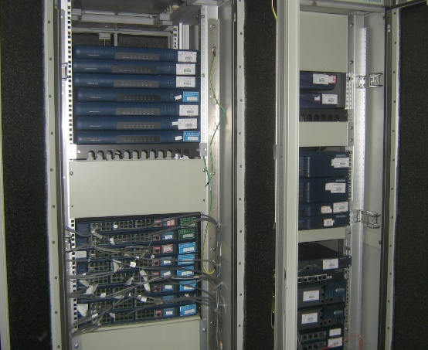
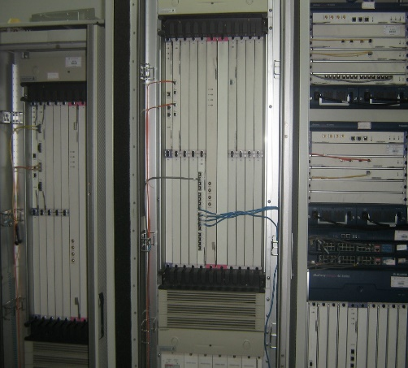
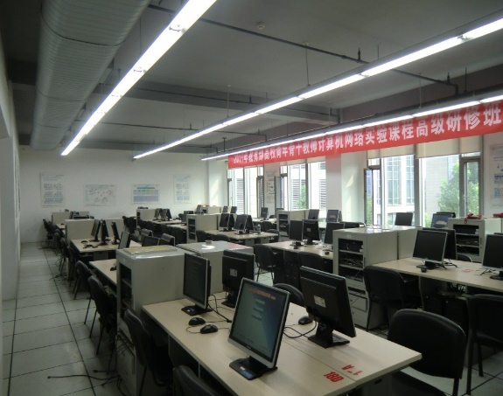
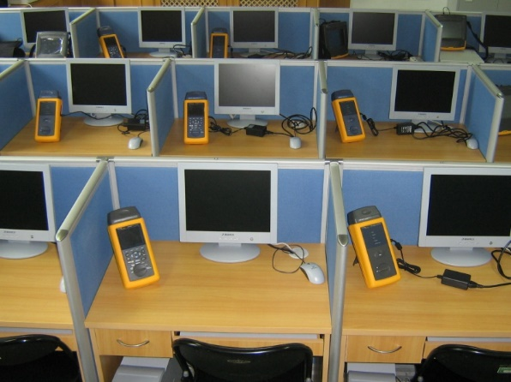
北航--华为网络实验室建设
探索校企深度合作共建高水平实验室新模式（2003年）
将一流的实验设备和实验技术服务教学和学生
始终处于国内领先水平，示范作用显著
接待230所高校（985高校15所，211高校39所）参观交流
培训146所高校266名教师
网络实验室采用真实的商用级网络设备（路由器、交换机）
可靠性高、工程实践性强、真实性强

Slide 18
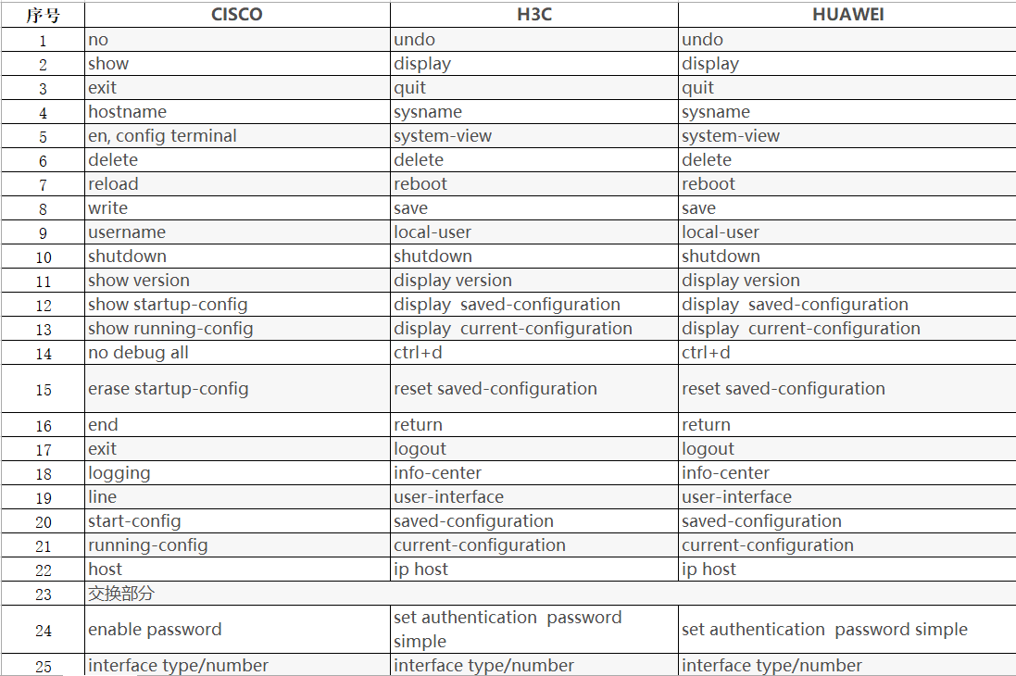
相关网络设备厂商及命令行
目前主要网络设备命令行有Cisco和华为两种
主要设备厂商：
Cisco、锐捷。。。
华为、H3C、迪普。。。
命令行区别举例：
显示命令display----show
撤销命令undo----no

Slide 19
远程在线计算机网络实验平台
建设在线网络实验平台
实现“云”网络实验室，良好的实验操作体验。
每组4台虚拟机、2台路由器、2台3层交换机、一台组网连线设备。
每组设备可供4名学生实验。
2022年3月已扩建到36组设备，推荐2人一组，同一时刻最多能够满足72人的网络实验教学。
实现远程在线网络实验教学
学生远程异地（宿舍、家里）协同完成实验
教师、助教远程同步指导实验
良好支持虚实结合、自主型、创新型实验

Slide 20
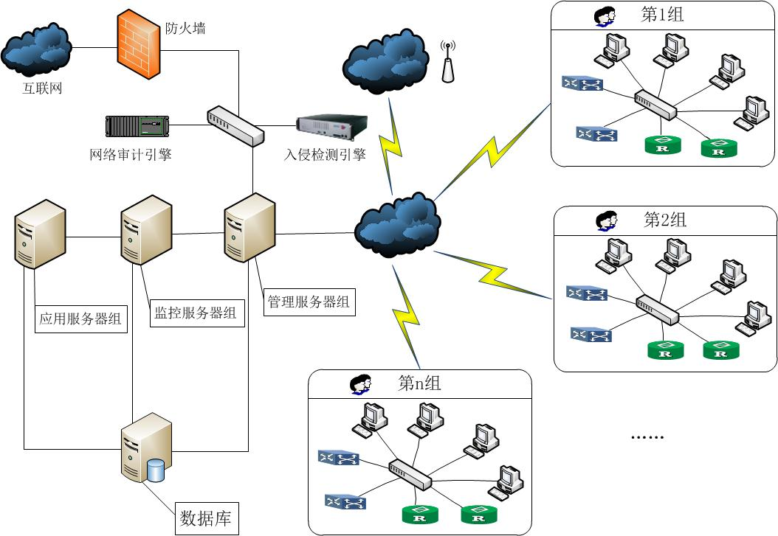
在线网络实验平台的总体架构

Slide 21
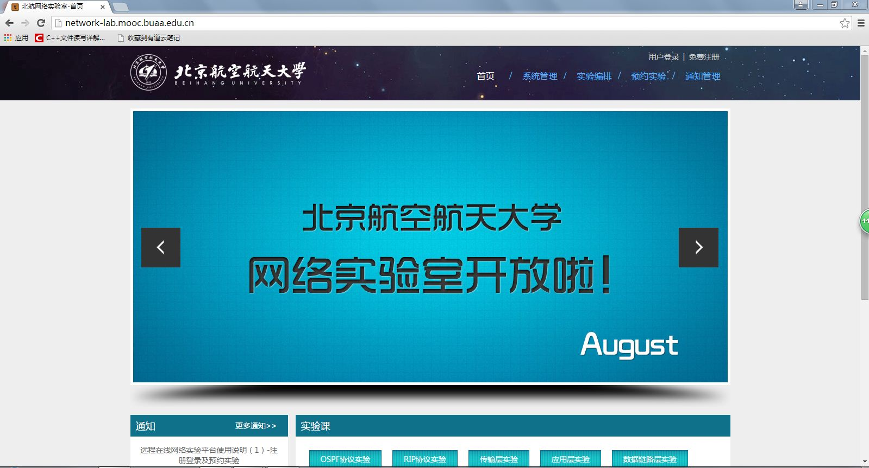
在线实验管理系统

Slide 22
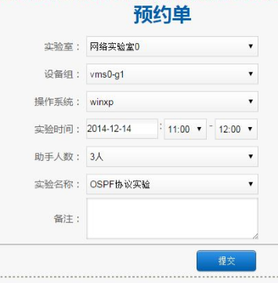
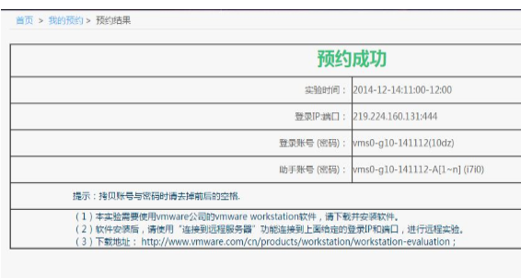
计算机网络在线实验平台使用
学生使用流程：①在线提交申请、预约设备 ②获取硬件资源和软件资源 ③ 在线完成实验、实时与教师交流 ④获取实验结果和数据分析
01
预约
设备
计算机网络
在线实验平台

Slide 23
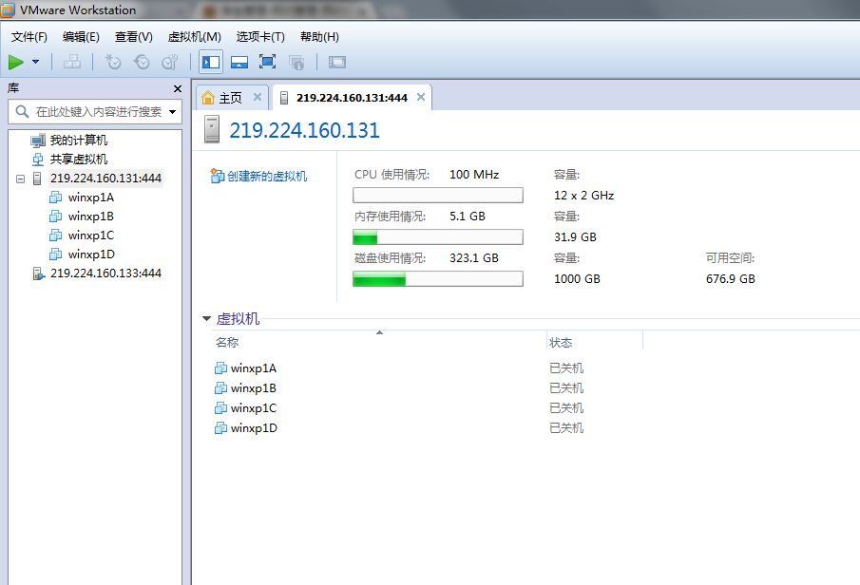
计算机网络在线实验平台使用
学生使用流程：①在线提交申请、预约设备 ②获取硬件资源和软件资源 ③ 在线完成实验、实时与教师交流 ④获取实验结果和数据分析
01
预约
设备
02
计算机网络
在线实验平台
获取
资源

Slide 24
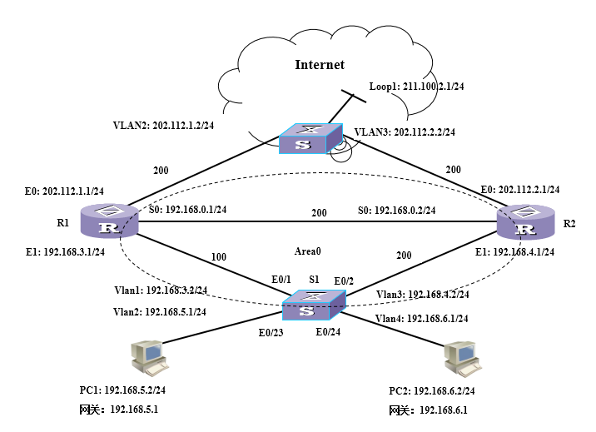
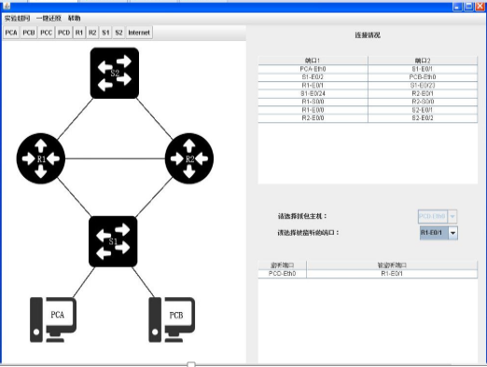
计算机网络在线实验平台使用
学生使用流程：①在线提交申请、预约设备 ②获取硬件资源和软件资源 ③ 在线完成实验、实时与教师交流 ④获取实验结果和数据分析
01
预约
设备
远程连线组网
02
计算机网络
在线实验平台
获取
资源
03
在线
实验

Slide 25
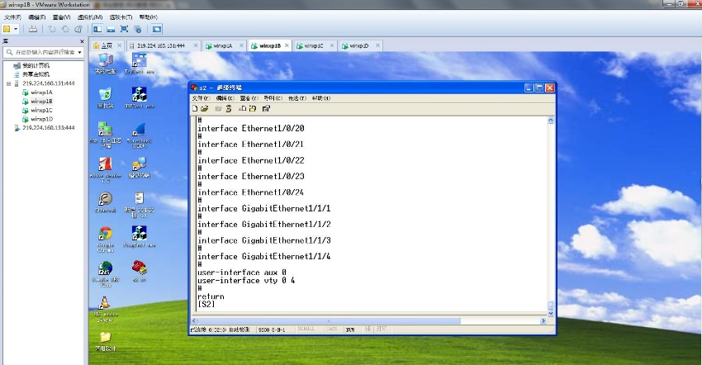
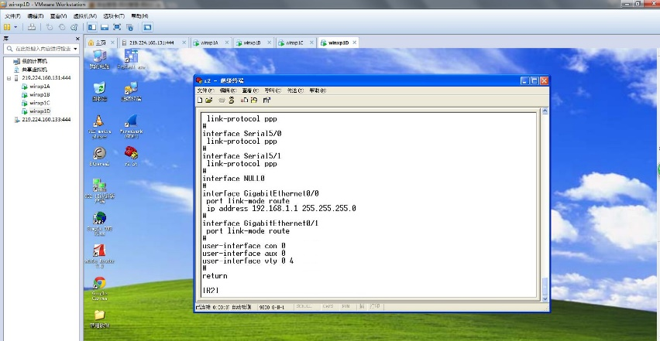
计算机网络在线实验平台使用
学生使用流程：①在线提交申请、预约设备 ②获取硬件资源和软件资源 ③ 在线完成实验、实时与教师交流 ④获取实验结果和数据分析
远程配置路由器交换机
01
预约
设备
02
计算机网络
在线实验平台
获取
资源
03
在线
实验

Slide 26
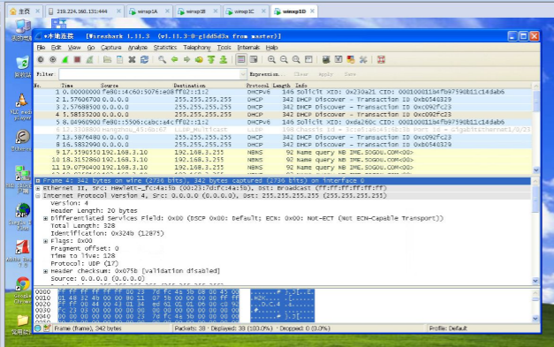
计算机网络在线实验平台使用
学生使用流程：①在线提交申请、预约设备 ②获取硬件资源和软件资源 ③ 在线完成实验、实时与教师交流 ④获取实验结果和数据分析
01
预约
设备
04
02
结果
分析
计算机网络
在线实验平台
获取
资源
03
在线
实验

Slide 27
介绍提纲
一、课程基本情况
二、课程成绩计算
三、教学实验环境
四、小结

Slide 28
注意事项
建课程微信群，群昵称请设置为学号+姓名；
请大家注册MOOC平台和网络实验在线平台，用户名最好用学号。（用谷歌浏览器）
https://www.icourse163.org/course/BUAA-1002744004
https://network-lab.mooc.buaa.edu.cn
关于实验分班、分组
在一个实验班中，不同的组可以选不同的实验套件，进度也可以不同
2人一组，同组的同学需要选择同一个实验套件
第一次课在第三周：9月18日--9月24日。
有问题，请联系张力军：13910011869，ljzhang@buaa.edu.cn

Slide 29
谢谢大家！

